Slide 1


Практика
«Создание детско-юношеской туристско-краеведческой среды»

Slide 2
Характеристика ситуации,
выявление проблем
Проблема, решаемая в ходе внедрения практики
Низкая развитость внутреннего детско-юношеского туризма в округе.
Актуальность практики
Детско-юношеский туризм является одной из наиболее эффективных технологий, способствующих формированию у подрастающего поколения активной жизненной позиции, основ здорового образа жизни, стремления к изучению окружающего мира.
Проектная идея
Создание детско-юношеской туристско-краеведческой среды на базе образовательных учреждений и учреждений культуры Западнодвинского муниципального округа Тверской области
Низкая положительная динамика по вовлечению детей и молодежи в активную туристскую деятельность.
Недостаточное количество программ и мероприятий туристкой направленности, отсутствие разработанных туристических маршрутов, недостаточная освещенность туристко-краеведческой деятельности в СМИ.
Вставьте необходимую информацию в данный блок
Вставьте необходимую информацию в данный блок
Вставьте необходимую информацию в данный блок

Slide 3
Цель и задачи проекта:
Цель: Вовлечение в различные формы детско-юношеского туризма к 2026 году не менее 75% учащихся образовательных учреждений.
Создать условия для функционирования детско-юношеской туристско-краеведческой среды с целью развития познавательных способностей детей и подростков, удовлетворения их интересов и потребностей в области туризма и краеведения
Внедрить в образовательное пространство гибкую и открытую систему непрерывного туристско-краеведческого образования, которая поможет учащимся стать активными членами общества, способными адаптироваться к условиям современной жизни.
Создать условия для продуктивного самоопределения личности через повышение уровня физической подготовки учащихся, развитие умения работать в команде, приобщение к здоровому образу жизни через туризм.
Организовать и провести спортивные, экологические, оздоровительные, творческие и познавательные мероприятия туристской направленности.
Осуществлять обмен педагогическим опытом в области развития различных форм активного детско-юношеского туризма.
- Подробное описание блока информации, детализация представленной позиции.
- Подробное описание блока информации, детализация представленной позиции.

Slide 4
Команда проекта
Фамилия, имя, отчество | Должность | Роль в процессе внедрения
Малышева Наталья Николаевна | заместитель главы администрации Западнодвинского муниципального округа по социальным вопросам | автор и наставник практики, осуществляет общее руководство по внедрению практики в округе
Морозова Олеся Дмитриевна | заведующий отделом образования администрации Западнодвинского муниципального округа | координирует деятельность участвующих в проекте образовательных учреждений
Мамченкова Тамара Афанасьевна | заместитель заведующего отделом образования администрации | оказывает методическую и информационную поддержку участвующим в проекте образовательным учреждениям
Балясина Валентина Алексеевна | заведующий отделом культуры, спорта, молодежной политики и туризма администрации Западнодвинского муниципального округа | координация деятельности участвующих в проекте учреждений культуры, информационная поддержка
Садовщикова Эллина Игоревна | директор МБОУ ДО «Западнодвинский дом детского творчества» | организация и проведение муниципальных мероприятий, разработка туристических маршрутов, методическая поддержка
- Подробное описание блока информации, детализация представленной позиции.
- Подробное описание блока информации, детализация представленной позиции.
- Подробное описание блока информации, детализация представленной позиции.

Slide 5
Концепция проекта
С целью решения поставленных задач в Западнодвинском муниципальном округе Тверской области на протяжении двух лет реализуется муниципальная практика «Создание детско-юношеской туристско-краеведческой среды».
1. Главная особенность - в сочетании различных форм и видов туристкой деятельности, которые увлекают и вызывают интерес у детей независимо от их возраста. Проводимые в рамках реализации практики мероприятия настолько разнообразны, что увлечение по душе находят и любитель подвижных игр, и юный исследователь, и любознательный ребенок, мечтающий о путешествиях, и подросток.
2. Особое внимание уделяется вовлечению в мероприятия туристкой направленности детей, находящихся в трудной жизненной ситуации, из многодетных и малообеспеченных семей, а также детей, состоящих на различных видах учета.
3. В рамках реализации практики ежегодно разрабатывается план мероприятий, который включает в себя не только массовые мероприятия, проводимые в масштабах округа, но и мероприятия в образовательных учреждениях, ориентированные на небольшие группы.
4. Домом детского творчества разрабатываются и реализуются интерактивные однодневные туристические маршруты познавательной (историко-краеведческой), развлекательной, активной (спортивной) и экологической направленностей для детей и подростков, которые могут быть использованы как в работе учреждений, так и для семейного, группового и индивидуального туризма.
5. На протяжении всего периода реализации практики рабочей группой осуществляется методическая поддержка образовательных учреждений и заинтересованных лиц.
- Подробное описание блока информации, детализация представленной позиции.
- Подробное описание блока информации, детализация представленной позиции.
- Подробное описание блока информации, детализация представленной позиции.

Slide 6
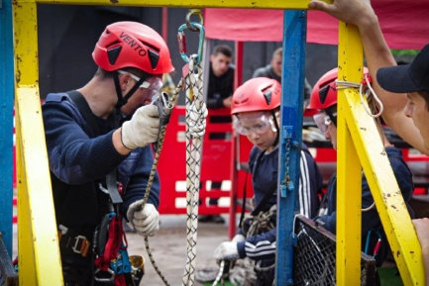
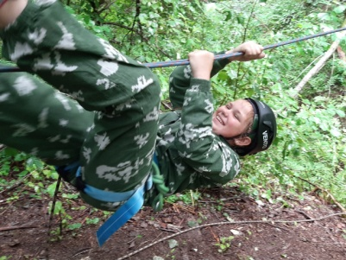
Концепция проекта
6. С целью максимального вовлечения детей в различные формы туризма в учреждениях округа реализуются разноплановые программы дополнительного образования туристской направленности («Пеший туризм», «Шаг в прошлое», «Школа выживания» и другие). Открываются новые места дополнительного образования в рамках федерального проекта «Успех каждого ребенка» национального проекта «Образование».
7. Туристический слет школьников Западнодвинского округа - это не обычный поход, как кажется многим, а большое количество трудностей, преодолевая которые, участники становятся единым целым, сплоченным коллективом. Программа турслета включает в себя несколько этапов: прохождение контрольно-комбинированного маршрута с использованием туристического снаряжения, ориентирование на местности, обустройство туристического быта и др.
8. В летний период для школьников организуются многодневные походы различной тематической направленности. Под руководством опытных педагогов дети осваивают навыки выживания в природных условиях, учатся преодолевать трудности, узнают много интересного о своем крае. Можно смело заявить, что эти походы стали «изюминкой» всего детского летнего отдыха. Для младших школьников в целях формирования туристических навыков проводятся однодневные походы.
9. Внедрение в образовательное пространство гибкой и открытой системы непрерывного туристско-краеведческого образования дает свои результаты. Команды округа показывают высокие результаты не только в муниципальных конкурсах, но и на соревнованиях регионального и всероссийского уровня.
- Подробное описание блока информации, детализация представленной позиции.
- Подробное описание блока информации, детализация представленной позиции.
- Подробное описание блока информации, детализация представленной позиции.

Slide 7
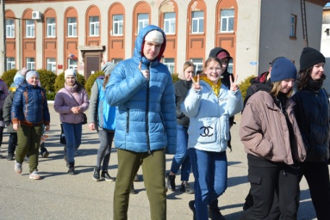
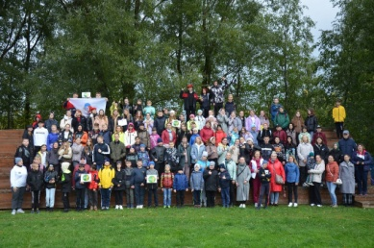
Механизм реализации
Анализ вовлеченности детей в различные формы активного детско-юношеского туризма
Формирование рабочей группы и определение направлений её работы
Проведение заседаний рабочей группы для определения направлений работы
Разработка и утверждение Плана мероприятий по реализации практики
Проведение мероприятий и реализация программ дополнительного образования туристско-краеведческой направленности
Разработка механизма поощрения и стимулирования детей, вовлеченных в различные формы активного детско-юношеского туризма
Увеличение охвата детей, находящихся в трудной жизненной ситуации, а также детей, состоящих на различных видах учета
Анализ результатов внедрения практики
Разработка системы дополнительных мер по увеличению вовлеченности детей и педагогов в туристско-краеведческую среду
- Подробное описание блока информации, детализация представленной позиции.
- Подробное описание блока информации, детализация представленной позиции.
- Подробное описание блока информации, детализация представленной позиции.

Slide 8
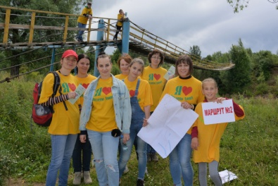
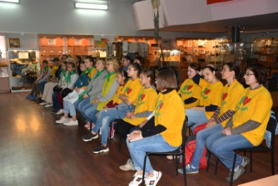
Этапы реализации
1
Подготовительный этап (создание основных механизмов и принятие документов для реализации практики, подготовка плана мероприятий).
Срок реализации – 1 месяц.
2
Основной этап (проведение массовых мероприятий и реализация программ дополнительного образования туристкой направленности согласно ежегодно утверждаемому плану).
Срок реализации – 1 год.
3
Заключительный этап (проведение анализа результатов внедрения практики и разработка системы дополнительных мер).
Срок реализации – месяц.
- Подробное описание блока информации, детализация представленной позиции.
- Подробное описание блока информации, детализация представленной позиции.
- Подробное описание блока информации, детализация представленной позиции.

Slide 9
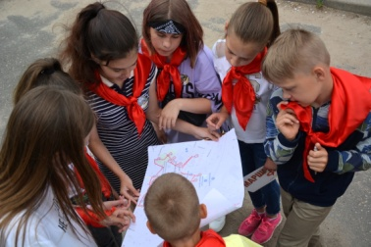
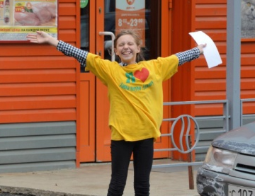
Ключевые результаты
До начала реализации практики (2020г.)
2022г.
Увеличение количества детей, вовлеченных в различные формы активного детско-юношеского туризма на 48% (человек),
859
1271
в том числе детей, находящихся в трудной жизненной ситуации, из многодетных семей, а также детей, состоящих на различных видах учета на 28% (человек)
161
206
Вставьте необходимую информацию в данный блок
Увеличение количества мероприятий туристской направленности
(мероприятий в год)
17
54

Slide 10
Перспективы развития:
Практика может быть реализована на территории других муниципальных образований в связи с отсутствием внешних и внутренних факторов, препятствующих ее внедрению.
Формирование привлекательного имиджа Западнодвинского муниципального округа Тверской области
Расширение возможностей для разностороннего развития личности путем вовлечения в туристко-краеведческую среду.
Положительная динамика роста вовлеченности детей в различные виды и формы детско-юношеского туризма.

